Slide 1
Диаграммы для ВКР: Разработка решения для очистки и архивирования данных в секционированных таблицах СУБД
Выполнил: Шардт М.А., 4об_ИВТ-1/21

Slide 2
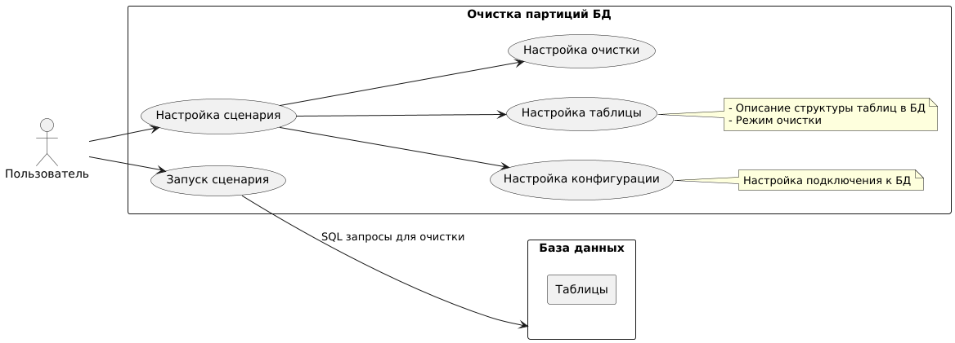
Use case

Slide 3
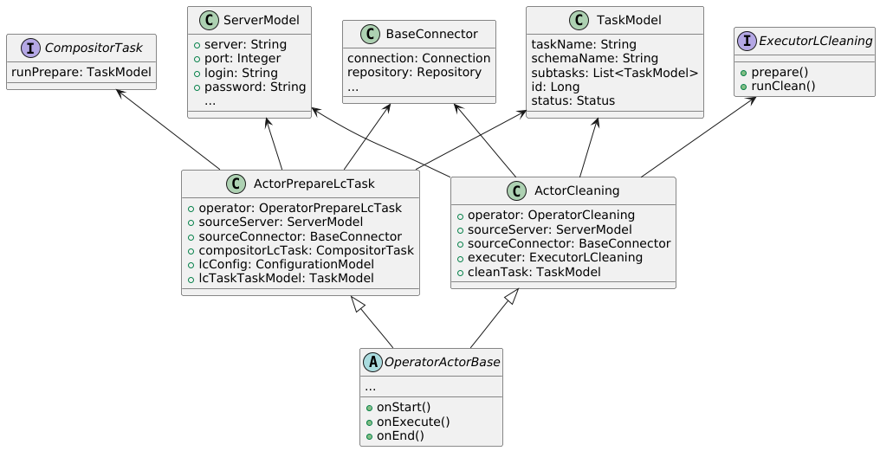
Classes

Slide 4
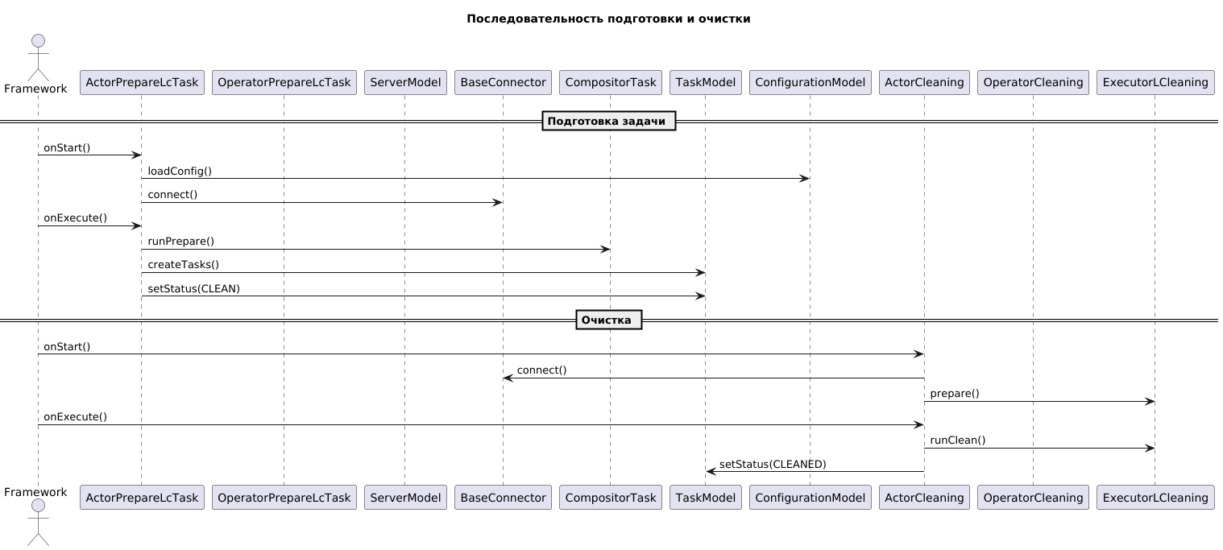
Sequence

Slide 5
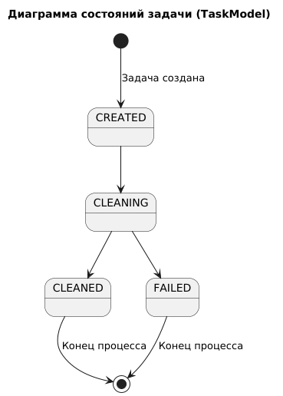
State

Slide 6
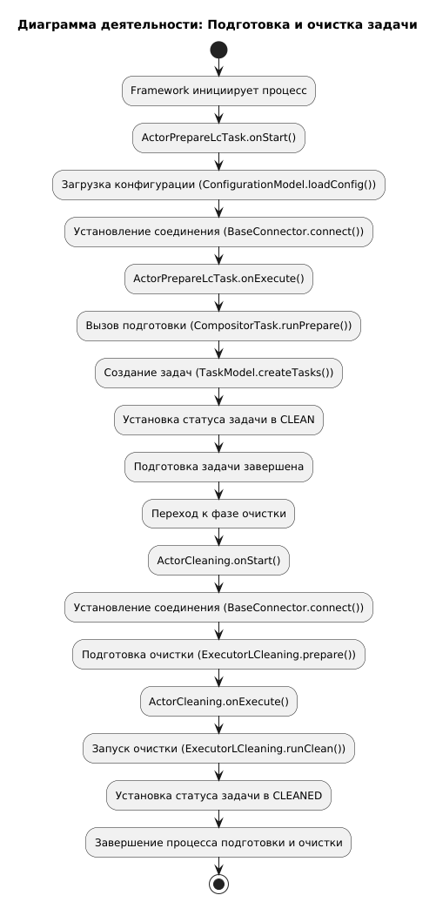
Activity

Slide 7
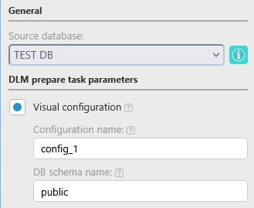
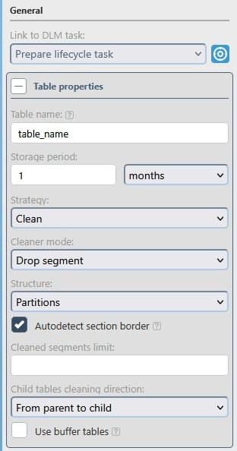
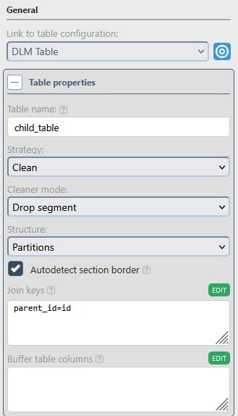
Интерфейс

